Slide 1
もう怖くないG i t
Gitコマンド集

Slide 2
Gitの基本的なコマンド

Slide 3
ローカルリポジトリの新規作成
>_ ターミナル
~ $ git init
.gitディレクトリが作成される
・リポジトリ
・圧縮ファイル
・ツリーファイル
・コミットファイル
・インデックスファイル
・設定ファイル
initializeの略だよ
.git/

Slide 4

Gitリポジトリのコピーを作成する
>_ ターミナル
~ $ git clone <リポジトリ名>
リモートリポジトリ
（GitHub）
git clone
ローカル
リポジトリ
クローン（コピーを）作成するよ
ワークツリー

Slide 5
変更をステージに追加する
リポジトリ
>_ ターミナル
$ git add <ファイル名>
$ git add <ディレクトリ名>
$ git add .
ステージ
コミットする変更を準備
追加するということだよ
ワークツリー
git add

Slide 6
変更を記録する（コミット
リポジトリ
>_ ターミナル
$ git commit
$ git commit -m "<メッセージ>"
$ git commit -v
スナップショットを記録
ステージ
git commit
メッセージ付きで記録するよ
・変更
・新規作成
・削除
・複数ファイル の変更、作成、削除
ワークツリー

Slide 7
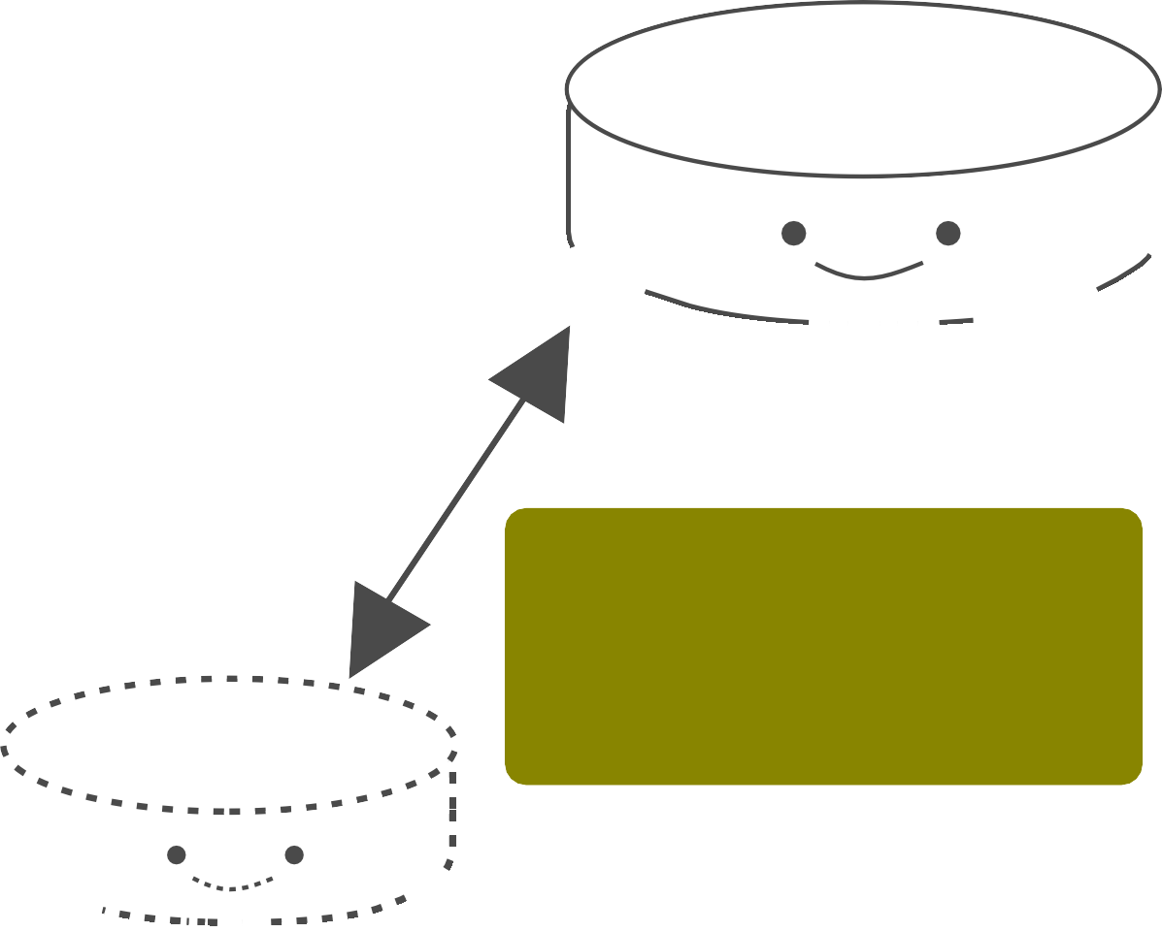
現在の変更状況を確認する
リポジトリ
>_ ターミナル
~ $ git status
ステージ
変更されたファイル
変更されたファイルを確認するよ
ワークツリー
変更されたファイル

Slide 8
変更差分を確認する
リポジトリ
>_ ターミナル
# git addする前の変更分
$ git diﬀ
$ git diﬀ <ファイル名>
# git addした後の変更分
$ git diﬀ --staged
ステージ
git diﬀ --staged
ワークツリー
git diﬀ
diﬀerenceの略だよ

Slide 9
変更履歴を確認する
>_ ターミナル
$ git log
# 一行で表示する
$ git log --oneline
# ファイルの変更差分を表示する
$ git log -p index.html
# 表示するコミット数を制限する
$ git log -n <コミット数>
コミット1
変更履歴
コミット2
変更履歴
コミット3
時系列

Slide 10
ファイルの削除を記録する
リポジトリ
>_ ターミナル
# ファイルごと削除
$ git rm <ファイル名>
$ git rm -r <ディレクトリ名>
# ファイルを残したいとき
$ git rm --cached <ファイル名>
git rm
--cached
index.html
削除
ステージ
git rm
ワークツリー
削除
index.html
removeの略だよ

Slide 11
ファイルの移動を記録する
リポジトリ
>_ ターミナル
$ git mv <旧ファイル> <新ファイル>
# 以下のコマンドと同じ
$ mv <旧ファイル> <新ファイル>
$ git rm <旧ファイル>
$ git add <新ファイル>
ステージ
インデックス
iinnddeexx2.h.htmtml l
ワークツリー
通常のコマンドを使っても代替できるので無理して 使わなくても大丈夫だよ
git mv
index.html
index2.html

Slide 12
リモートリポジトリ（GitHub）を新規追加する
>_ ターミナル
~ $ git remote add orign https://github.com/user/repo.git
リモートリポジトリ
（GitHub）
git remote add
originというショートカットで urlのリモートリポジトリを 登録するよ
ローカル
今後はoriginという名前で
GitHubリポジトリにアップしたり
取得したりできるよ
ローカル リポジトリ

Slide 13
リモートリポジトリ（GitHub）へ送信する
>_ ターミナル
$ git push <リモート名> <ブランチ名>
$ git push origin master
リモートリポジトリ
（GitHub）
git push
ローカル
ローカルリポジトリ
ローカルリポジトリの内容を
リモートリポジトリに送ることを
「プッシュ」と言うよ
git commit
ワークツリー

Slide 14
コマンドにエイリアスを付ける
>_ ターミナル
$ git conﬁg --global alias.ci commit
$ git conﬁg --global alias.st status
$ git conﬁg --global alias.br branch
$ git conﬁg --global alias.co checkout
ローカル
~/.gitconﬁg
~/.conﬁg/git/conﬁg
--globalを付けると PC全体の設定になるよ
エイリアスを付けておくと入力が楽になるよ
project/.git/conﬁg
ローカルリポジトリ

Slide 15
管理しないファイルをGitの管理から外す
.gitignoreファイルに指定する
こういったファイルは管理しないぜ
・自動生成されるファイル
・パスワードが記載されているファイル
.gitignoreファイルの書き方
# #から始まる行はコメント
# 指定したファイルを除外 index.html
# ルートディレクトリを指定
/root.html
# ディレクトリ以下を除外 dir/
# /以外の文字列にマッチ「*」
/*/*.css
.gitignore

Slide 16
変更を元に戻すコマンド

Slide 17
ファイルへの変更を取り消す
リポジトリ
>_ ターミナル
$ git checkout -- <ファイル名>
$ git checkout -- <ディレクトリ名>
# 全変更を取り消す
$ git checkout -- .
ステージ
"--"を付けているのは、ブランチ名 とファイル名が被った時に、どちらを指しているのかGitが分からなくなるのを避けるためだよ。
git checkout
-- <ファイル名>
ワークツリー
変更

Slide 18
ステージした変更を取り消す
リポジトリ
>_ ターミナル
$ git reset HEAD <ファイル名>
$ git reset HEAD <ディレクトリ名>
# 全変更を取り消す
$ git reset HEAD .
ステージ
git reset HEAD
<ファイル名>
変更
指定した変更をステージから取り消すだけなので、ワークツリーのファイルには影響を与えないよ。
ワークツリー
git add
変更

Slide 19
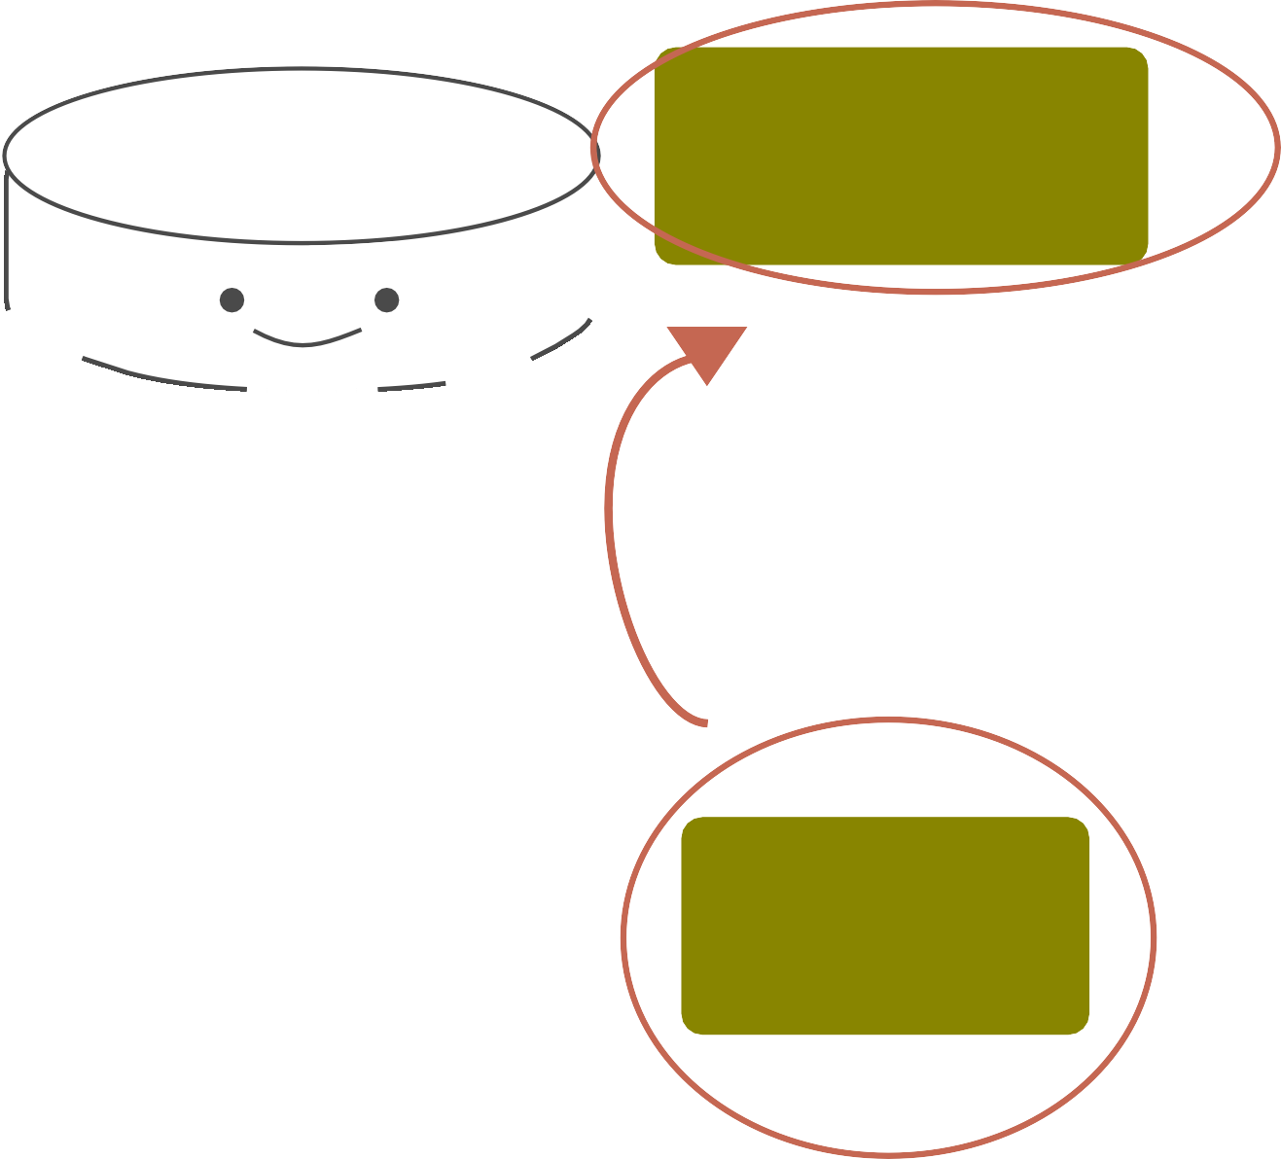
直前のコミットをやり直す
リポジトリ
コミット
>_ ターミナル
~ $ git commit --amend
git commit
--amend
ステージ
リモートリポジトリにPushした コミットはやり直したらダメだよ。
変更
ワークツリー
git add
変更

Slide 20
GitHubとやり取りするコマンド

Slide 21
リモートを表示する
リモート
>_ ターミナル
$ git remote
# 対応するURLを表示
$ git remote -v
origin
hoge
ローカル
設定しているリモートリポジトリの情報を表示するよ

Slide 22
リモートリポジトリを新規追加する
>_ ターミナル
$ git remote add <リモート名>
<リモートURL>
$ git remote add tutorial https://github.com/user/repo.git
リモートリポジトリ
git remote add
ローカル
今後はtutorialという名前で
GitHubリポジトリにアップしたり
取得したりできるよ
tutorialというショートカットで urlのリモートリポジトリを
登録するよ
ローカル リポジトリ

Slide 23
リモートから情報を取得する (フェッチ)
リモート
>_ ターミナル
$ git fetch <リモート名>
$ git fetch origin
リモート リポジトリ
git fetch remotes/リモート/ブランチ
取ってくるということだよ
ローカル
ローカル リポジトリ
git merge
ワークツリー

Slide 24
リモートから情報を取得してマージする (プル)
リモート
>_ ターミナル
$ git pull <リモート名> <ブランチ名>
$ git pull origin master
# 上記コマンドは省略可能
$ git pull
# これは下記コマンドと同じこと
$ git fetch origin master
$ git merge origin/master
リモート リポジトリ
git pull
ローカル
ローカル リポジトリ
ワークツリー

Slide 25
リモートの詳細情報を表示する
>_ ターミナル
$ git remote show <リモート名>
$ git remote show origin
表示される情報
・FetchとPushのURL
・リモートブランチ
・git pullの挙動
・git pushの挙動
git remote コマンドより詳しい情報を表示するよ

Slide 26
リモートを変更・削除する
変更する
>_ ターミナル
$ git remote rename
<旧リモート名> <新リモート名>
$ git remote rename tutorial new_tutorial
削除する
>_ ターミナル
$ git remote rm <リモート名>
$ git remote rm new_tutorial

Slide 27
ブランチとマージのコマンド

Slide 28
ブランチを新規追加する
>_ ターミナル
$ git branch <ブランチ名>
$ git branch feature
HEAD
master
ブランチを作成するだけで、ブランチの切り替えまでは行わないよ。
コミット f57e2
コミット a6923
feature

Slide 29
ブランチの一覧を表示する
>_ ターミナル
$ git branch
# 全てのブランチを表示する
$ git branch -a
HEAD
master
コミット f57e2
コミット a6923
何のブランチがあるかを確認したい時に使うよ。
feature

Slide 30
ブランチを切り替える
>_ ターミナル
$ git checkout <既存ブランチ名>
$ git checkout feature
# ブランチを新規作成して切り替える
$ git checkout -b <新ブランチ名>
HEAD
master
コミット f57e2
コミット a6923
-b オプションを付けると ブランチの作成と切り替えを一度にしてくれるので楽だよ
feature
HEAD

Slide 31
変更履歴をマージする
>_ ターミナル
$ git merge <ブランチ名>
$ git merge <リモート名/ブランチ名>
$ git merge origin/master
master
master
コミット a6923
23q1a
6847g
作業中のブランチにマージするよ
rf54h
feature

Slide 32
ブランチを変更・削除する
変更する
>_ ターミナル
$ git branch -m <ブランチ名>
$ git branch -m new_branch
自分が作業しているブランチの名前を変更するよ
削除する
>_ ターミナル
$ git branch -d <ブランチ名>
$ git branch -d feature
# 強制削除する
$ git branch -D <ブランチ名>
masterにマージされていない
変更が残っている場合削除しないよ

Slide 33
リベースのコマンド

Slide 34
リベースで履歴を整えた形で変更を統合する
>_ ターミナル
~ $ git rebase <ブランチ名>
feature
コミット3
ブランチの基点となるコミットを別のコミットに移動するよ
feature
コミット1
コミット2
コミット3'
master

Slide 35
プルのリベース型
リモート
リモート リポジトリ
>_ ターミナル
~ $ git pull --rebase
<リモート名> <ブランチ名>
~ $ git pull --rebase origin master
git fetch
マージコミットが残らないから、 GitHubの内容を取得したい
だけの時は --rebase を使おう
ローカル
ローカル リポジトリ
git rebase
ワークツリー

Slide 36
プルをリベース型に設定する
>_ ターミナル
$ git conﬁg --global pull.rebase true
# masterブランチでgit pullする時だけ
$ git conﬁg branch.master.rebase true
ローカル
~/.gitconﬁg
~/.conﬁg/git/conﬁg
--globalを付けると PC全体の設定になるよ
--rebase オプションを付けなくても git pullの挙動がリベース型になるよ
project/.git/conﬁg
ローカルリポジトリ

Slide 37
複数のコミットをやり直す
>_ ターミナル
$ git rebase -i <コミットID>
$ git rebase -i HEAD~3
pick gh21f6d ヘッダー修正 pick 193054e ファイル追加 pick 84gha0d README修正
-i は --interactive の略だよ。
対話的リベースといって、やり取りしながら履歴を変更していくよ。
>_ ターミナル
# やり直したいcommitをeditにする edit gh21f6d ヘッダー修正
pick 193054e ファイル追加 pick 84gha0d README修正
# やり直したら実行する
$ git commit --amend
# 次のコミットへ進む（リベース完了）
$ git rebase --continue

Slide 38
コミットを並び替える、削除する
>_ ターミナル
~ $ git rebase -i HEAD~3
pick gh21f6d ヘッダー修正 pick 193054e ファイル追加 pick 84gha0d README修正
履歴は古い順に表示されるので 注意してね。git logとは逆だよ。
>_ ターミナル
# ①84gha0dのコミットを消す # ②193054eを先に適用する pick 193054e ファイル追加 pick gh21f6d ヘッダー修正
コミットを削除したり 並び替えたりできるよ。

Slide 39
コミットをまとめる
>_ ターミナル
~ $ git rebase -i HEAD~3
pick gh21f6d ヘッダー修正 pick 193054e ファイル追加 pick 84gha0d README修正
>_ ターミナル
# コミットを1つにまとめる pick gh21f6d ヘッダー修正 squash 193054e ファイル追加 squash 84gha0d README修正
squashを指定するとそのコミットを直前のコミットと一つにするよ

Slide 40
コミットを分割する
>_ ターミナル
~ $ git rebase -i HEAD~3
pick gh21f6d ヘッダー修正 pick 193054e ファイル追加
pick 41gha0d READMEとindex修正
>_ ターミナル
# コミットを分割する pick gh21f6d ヘッダー修正
pick 193054e ファイル追加
edit 84gha0d READMEとindex修正
$ git reset HEAD^
$ git add README
$ git commit -m 'README修正'
$ git add index.html
$ git commit -m 'index.html修正'
$ git rebase --continue

Slide 41
タグ付けのコマンド

Slide 42
タグの一覧を表示する
>_ ターミナル
~ $ git tag
# パターンを指定してタグを表示
$ git tag -l "201705" 20170501_01
20170501_02
20170503_01
20170501_01
20170501_02
コミット1
コミット2
コミット3
git tagコマンドはアルファベット順にタグを表示するよ

Slide 43
タグを作成する（注釈付きタグ
>_ ターミナル
$ git tag -a [タグ名]
-m "[メッセージ]"
$ git tag -a 20170520_01
-m "version 20170520_01"
・名前を付けられるよ
・コメントを付けられるよ
・署名を付けられるよ
20170501_01
20170501_02
-a オプションを付けると注釈付きタグを作成するよ。
-m オプションを付けるとエディタを立ち上げずにメッセージを
入力できるよ。
コミット1
コミット2
コミット3

Slide 44
タグを作成する（軽量版タグ
>_ ターミナル
$ git tag [タグ名]
$ git tag 20170520_01
# 後からタグ付けする
$ git tag [タグ名] [コミット名]
$ git tag 20170520_01 8a6cbc4
・名前を付けられるよ
20170501_01
20170501_02
コミット1
コミット2
コミット3
オプションを付けないと軽量版タグを作成するよ。

Slide 45
タグのデータを表示する
>_ ターミナル
$ git show [タグ名]
$ git show 20170520_01
・タグ付けした人の情報
・タグ付けした日時
・注釈メッセージ
・コミット
タグのデータと関連付けられたコミットを表示するよ。
20170501_01
20170501_02
コミット1
コミット2
コミット3

Slide 46


タグをリモートリポジトリに送信する
>_ ターミナル
$ git push [リモート名] [タグ名]
$ git push origin 20170520_01
# タグを一斉に送信する
$ git push origin --tags
--tags を付けるとローカルにあってリモートリポジトリに存在しない タグを一斉に送信するよ。
リモートリポジトリ
（GitHub）
git push origin 20170520_01ローカル
ローカルリポジトリ
コミット1
20170520_01

Slide 47
スタッシュのコマンド

Slide 48
作業を一次避難する
stash
>_ ターミナル
$ git stash
$ git stash save
変更分をstashに一時避難する
git stash
ステージ
top.htm変更
stashは「隠す」という意味だよ
ワークツリー
index.html変更

Slide 49
避難した作業を確認する
stash
>_ ターミナル
~ $ git stash list
避難作業1
避難作業2
ステージ
避難した作業の一覧を表示するよ
top.html変更
top.html index.html
変更
ワークツリー
index.html変更

Slide 50
避難した作業を復元する
stash
避難作業1 stash@{1}
避難作業2 stash@{0}
>_ ターミナル
# 最新の作業を復元する
$ git stash apply
# ステージの状況も復元する
$ git stash apply --index
# 特定の作業を復元する
$ git stash apply [スタッシュ名]
$ git stash apply stash@{1}
git stash apply --index
ステージ
top.html変更
top.html index.html
変更
ワークツリー
index.html変更
applyは適用するということだよ

Slide 51
避難した作業を削除する
stash
避難作業1 stash@{1}
避難作業2 stash@{0}
>_ ターミナル
# 最新の作業を削除する
$ git stash drop
# 特定の作業を削除する
$ git stash drop [スタッシュ名]
$ git stash drop stash@{1}
# 全作業を削除する
$ git stash clear
git stash drop
ステージ
top.html変更
top.html index.html
変更
ワークツリー
index.html変更

